Slide 1

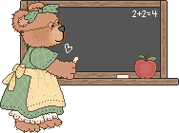



Қош бол, бастауыш!

Slide 2

Сәт сапар, менің сүйікті
шәкірттерім!

Slide 3



Мектебің мынау класың,
Осында 4 жыл оқыпсын.
Тарыдай болып кіресің,
Таудай болып шығасың.

Slide 4

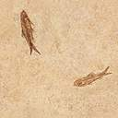
Міне ,асыға күткен мереке-қоштасу күні де келіп жетті.
Тәй-тәй басқан бүлдіршіндер бүгінде үлкен жолға қадам басқалы отырсыздар.
Сіздердің жәудіреген жанарларыңыз бен сәбилік ақ жүрекпен күлген күлкілеріңіздің бәрі де мына отырған
Ұстаздардың жүрегінде!

Slide 5

Менің оқушыларым...
Спортшы
Суретші
Білімді
Әнші
Биші
Ақылды

Slide 6

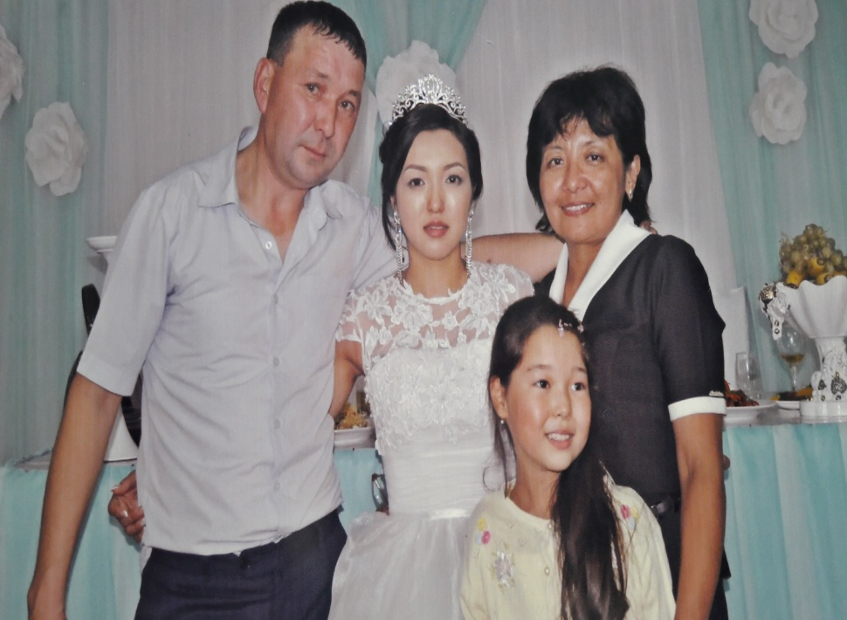
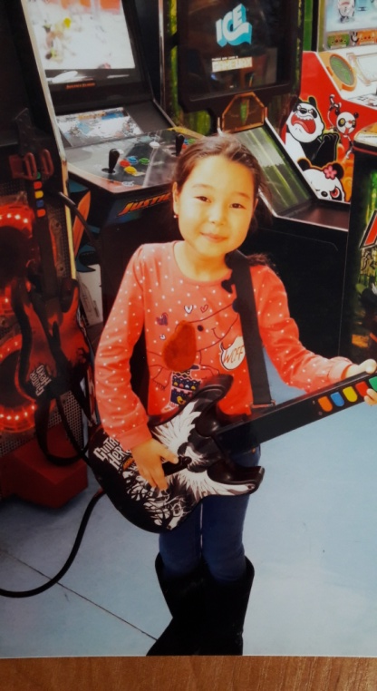
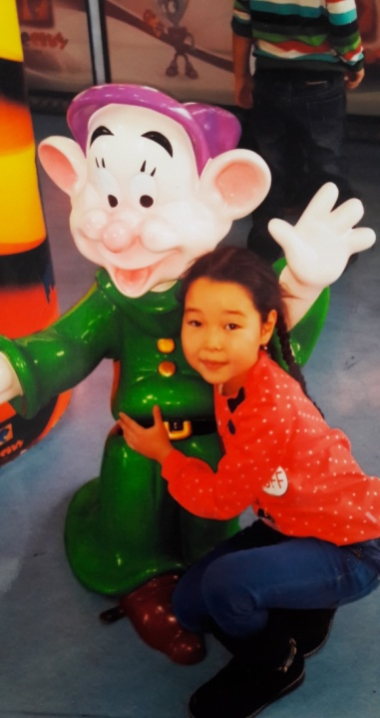
Ойын «Менің бағытым»
Диляра-үйдің кенжесі
Оқушы биледі
Әнші өсті
Балалар оқыды
Гүл шырқады
Биші ұшты
Ұшақ жүзді
Кеме ойнады

Slide 7
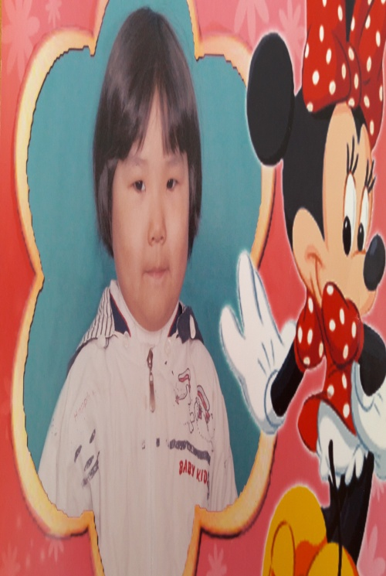
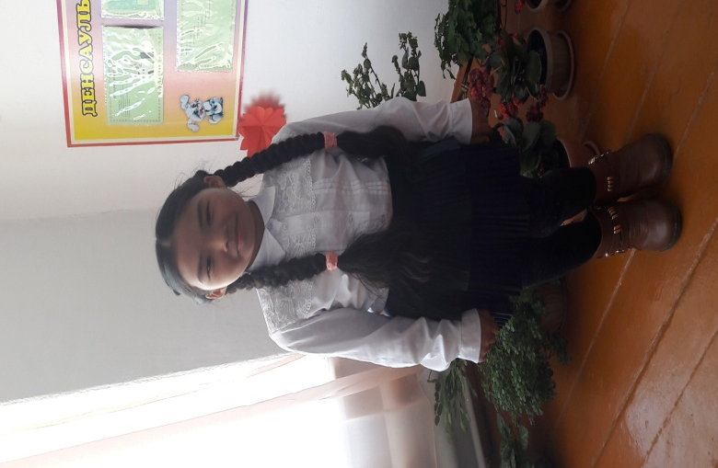
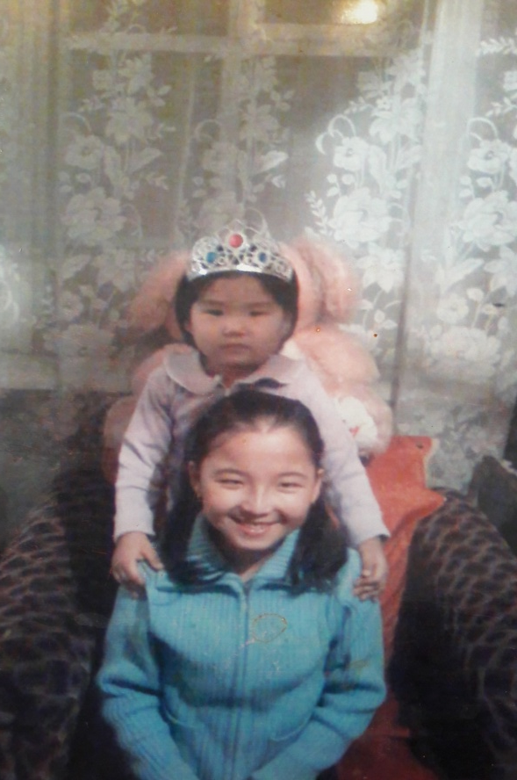
Лимара- анасының «тәтті қызы»

Slide 8

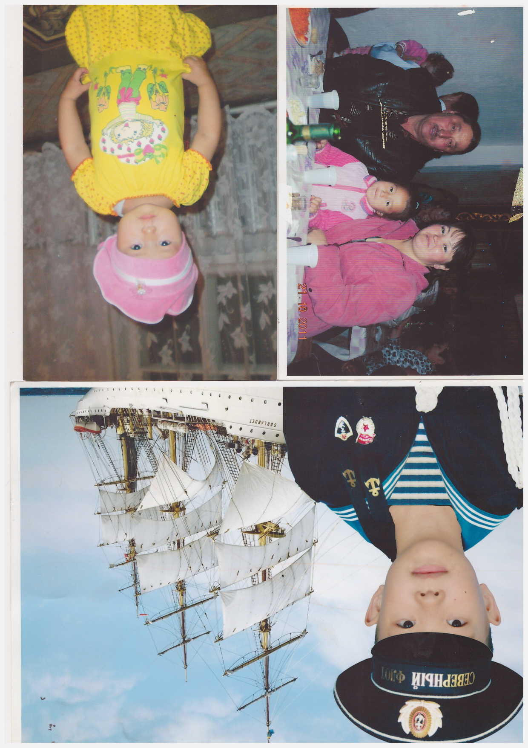
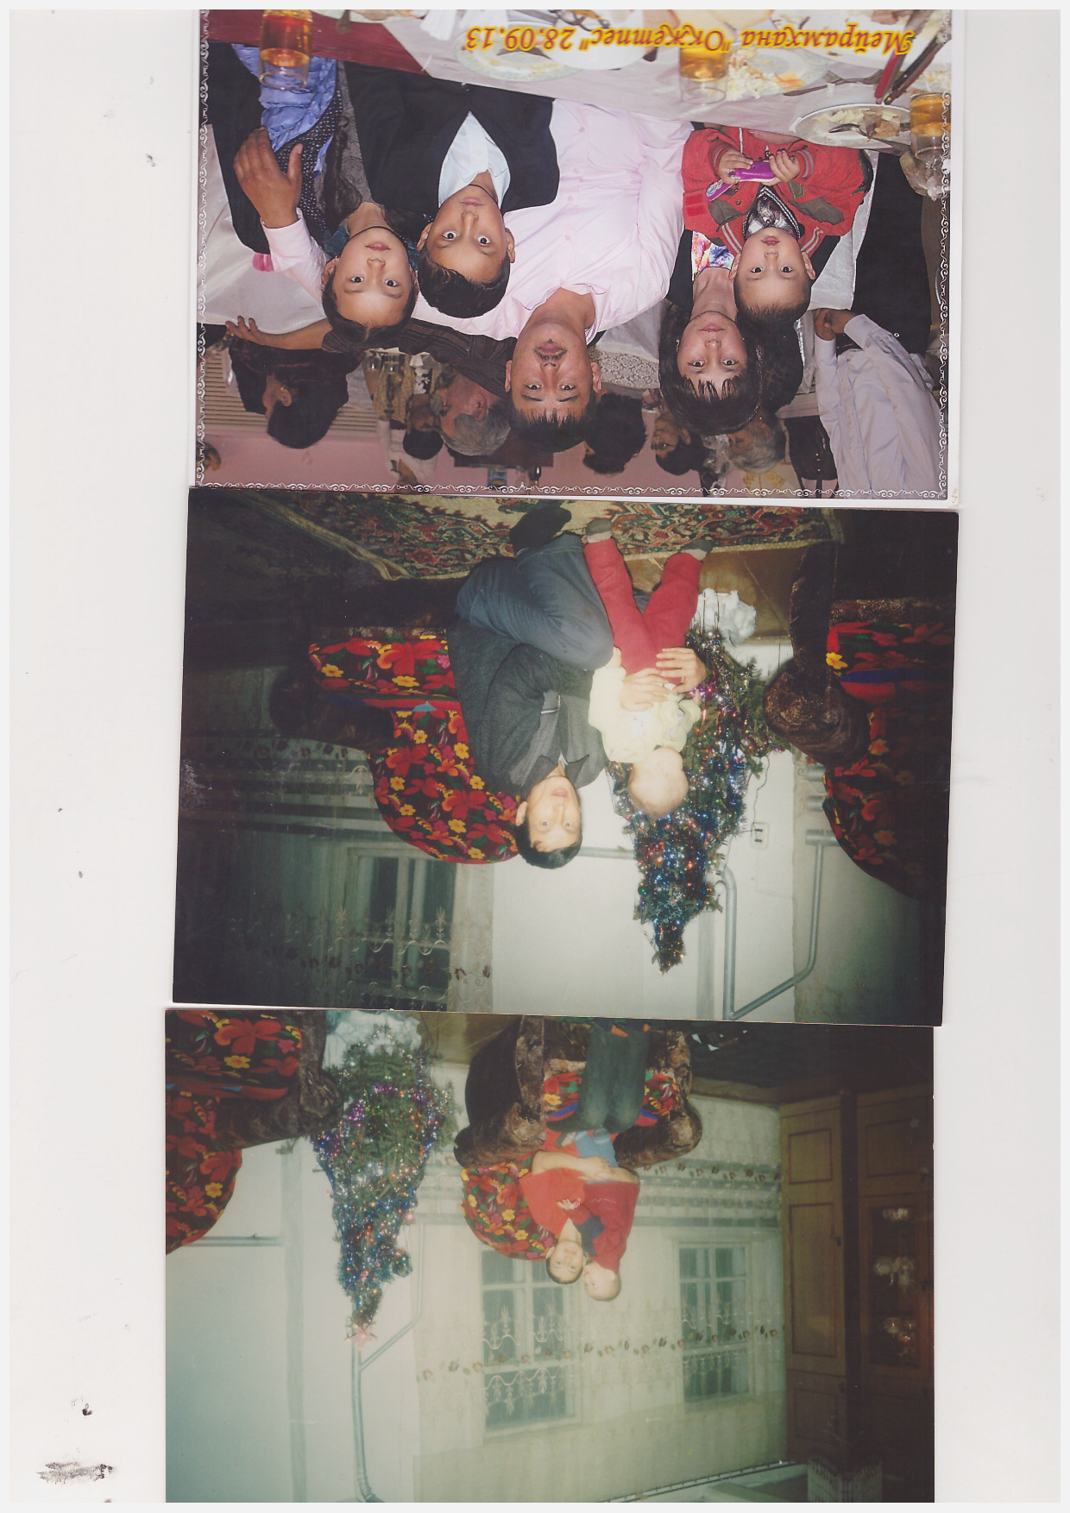
Рахат-үйдің тұңғышы

Slide 9
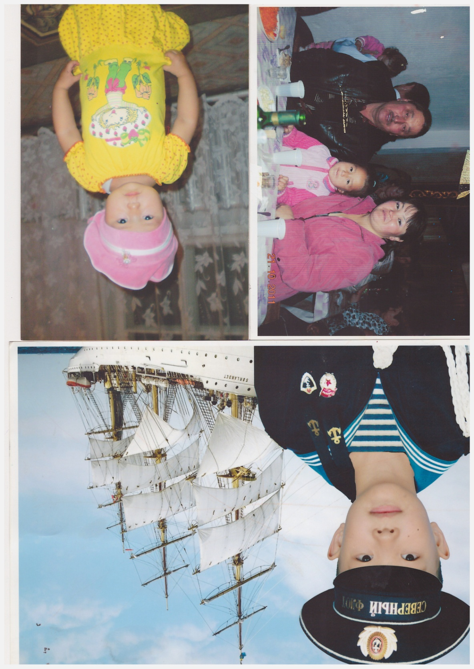

Жанерке- үйдің еркесі

Slide 10
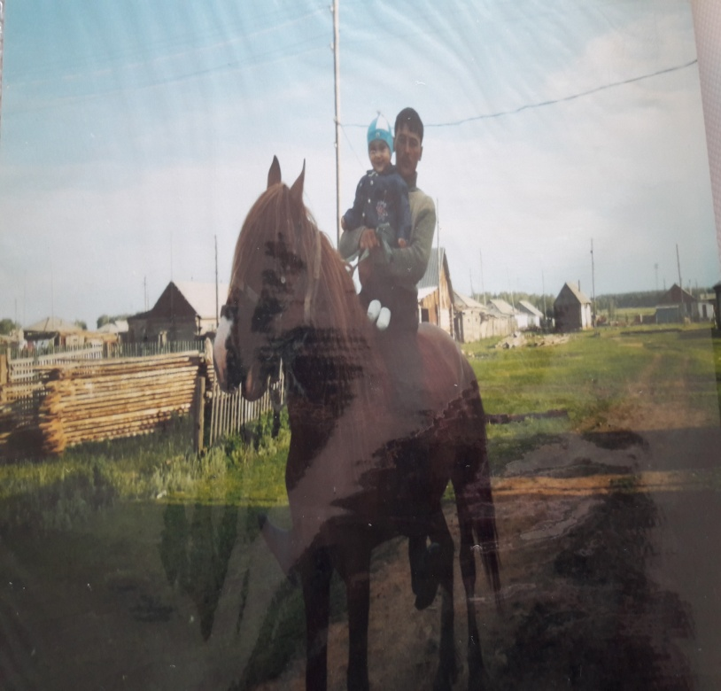


Ақарыс – әкесінің қолқанаты

Slide 11

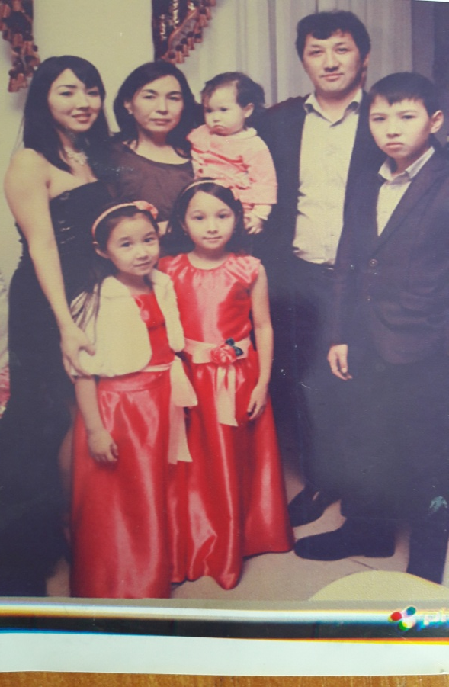
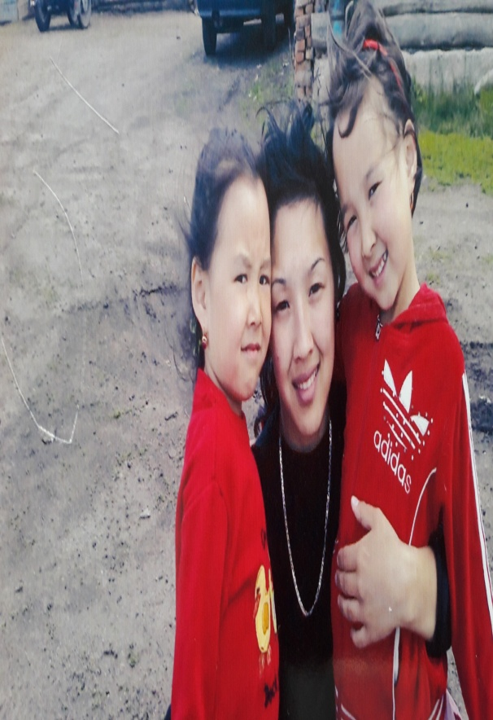



Дариға- әкесінің ақылдысы

Slide 12


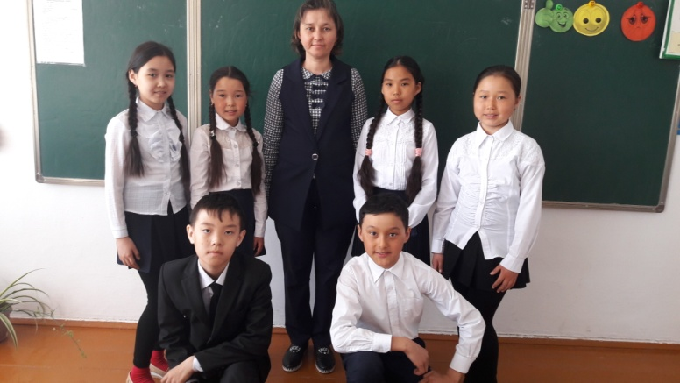
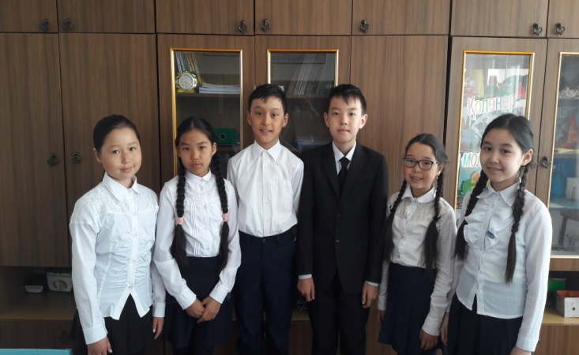
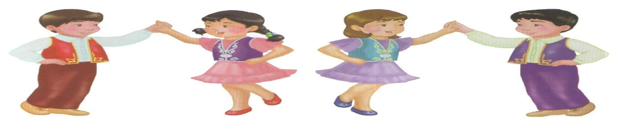
Бастауыш мектептегі әр минут, әр секунд, әр сәт осылайша естеріңізде қалсын.

Slide 13
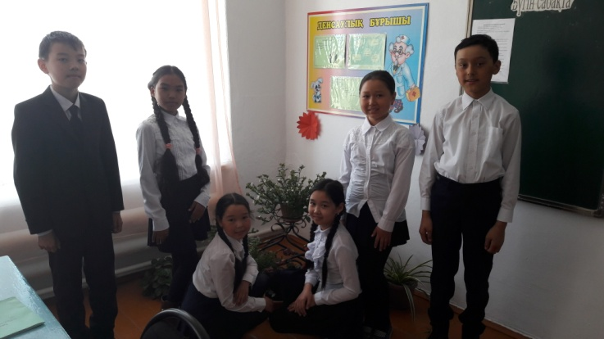
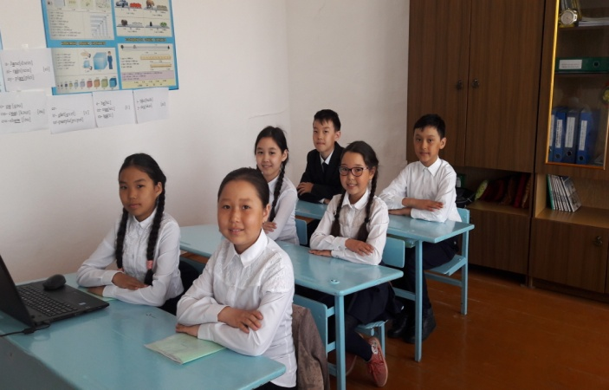

Slide 14

Ұядан не көрсең, ұшқанда соны ілерсің.

Slide 15

Алтын ұяң –Бастауыш мектебіңді ұмытпа!
Қамқоршы болған ұстаздарды ұмытпа!

Slide 16
Біздің бастауыш мектептің тек мақтанышы болыңдар!

Slide 17
Қош бол , Жас түлек !

Slide 18
Назар
аударғандарыңызға
рахмет!

